Slide 1
Business-Entscheidung
CRISP-DM 1 · Business Understanding
Notfallplan aktivieren? Bei prognostiziertem Rotalarm (Tages-AQI > 200 an > 2 Tagen) Bau, Produktion und Logistik 1–3 Tage im Voraus umplanen – statt kurzfristig zu reagieren.
Bauleiter / Site-Manager
Produktionsplaner
Logistik / Flotte
Bauarbeiten aussetzen/verschieben
Produktion drosseln/umplanen
Lieferverkehr umdisponieren
Erfolg = Modelle schlagen die Seasonal-Naive-Baseline um ≥ 15–20 % RMSE auf 24–72 h – stabil über den gesamten Testzeitraum.

Slide 2
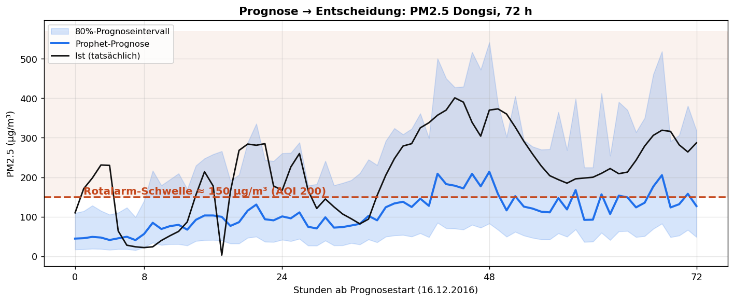
Prognose → Entscheidung
Vom Modell zur Handlung
Ablesen: Die Prognose überschreitet die Rotalarm-Schwelle (150 µg/m³) ~24–48 h im Voraus → Notfallplan aktivieren. Der Ist-Verlauf bestätigt die Episode (Spitzen bis ~400 µg/m³).

Slide 3
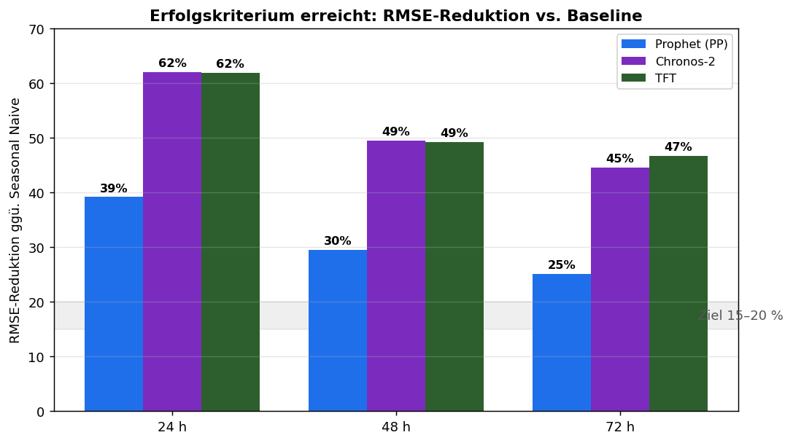
Erfolgskriterium erreicht
CRISP-DM 5 · Evaluation
Ziel: ≥ 15–20 %
klar übertroffen
TFT / Chronos-2:
45–62 % weniger RMSE
Prophet (PP):
25–39 %
…gegenüber Seasonal Naive (24–72 h).

Slide 4
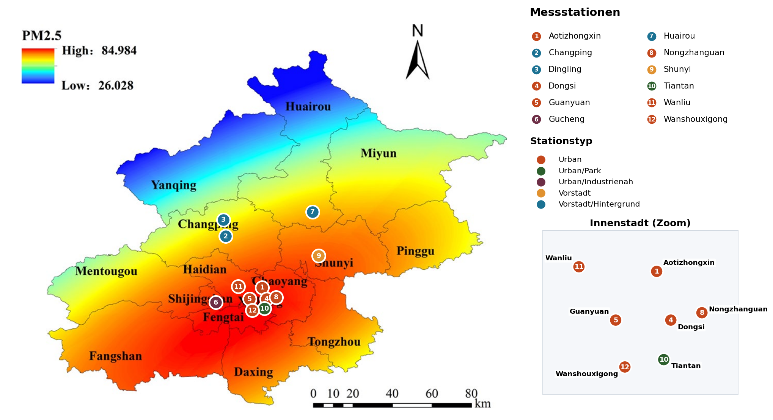
Daten & Messstationen
CRISP-DM 2 · Data Understanding
Datensteckbrief
UCI Beijing Multi-Site Air-Quality
12 Messstationen
03/2013 – 02/2017, stündlich
~35.000 Stunden je Station
Exogen: Wetter (Temp., Taupunkt, Druck, Regen, Wind)
Co-Schadstoffe: SO₂, NO₂, CO, O₃
Lizenz: CC BY 4.0

Slide 5
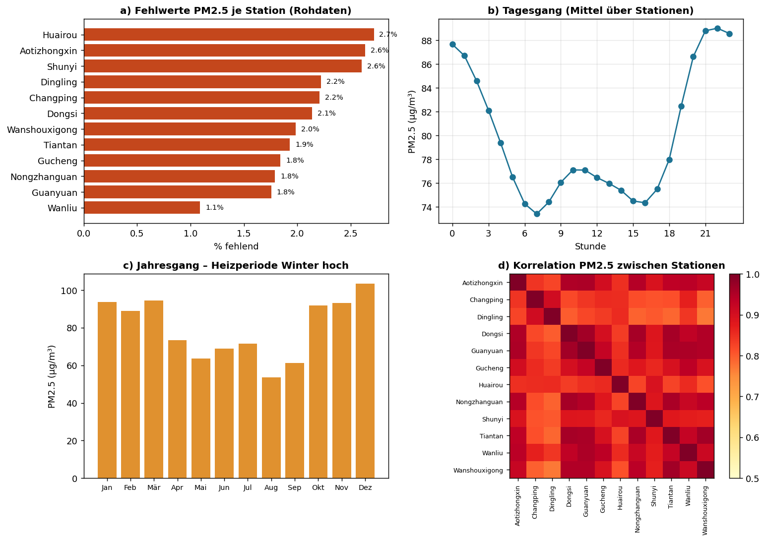
EDA – Kernbefunde
CRISP-DM 2 · Data Understanding
Fehlwerte nur 1–3 %
→ einfache Interpolation reicht
Klarer Tagesgang
(Verkehr) + Jahresgang (Heizperiode)
Stationen stark korreliert
Median r ≈ 0,88 → multivariat/räumlich sinnvoll
Diese Muster nutzen die Modelle als Saisonalität & Regressoren.

Slide 6
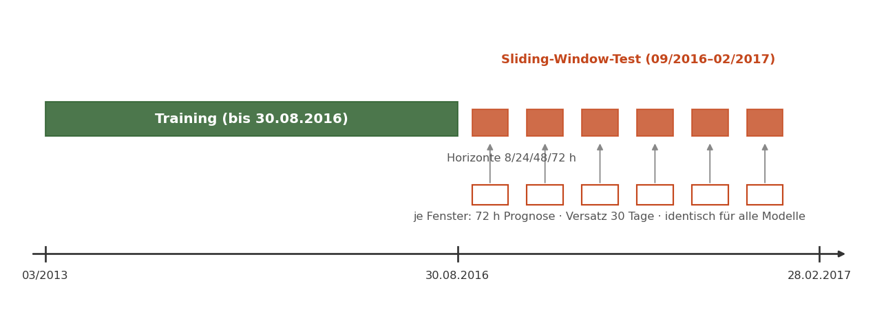
Datenaufbereitung & Splits
CRISP-DM 3 · Data Preparation
Imputation: lineare Interpolation (nur 1–3 % Fehlwerte); log1p-Transformation (PM2.5 rechtsschief)
Feature Engineering: Kalender-Features (Stunde, Wochentag, Feiertag) + Wetter-Regressoren; Co-Schadstoffe als Zusatz-Serien
Splits: identische Sliding-Window-Fenster für ALLE Modelle – Training bis 30.08.2016, Test 09/2016–02/2017, Horizonte 8/24/48/72 h

Slide 7
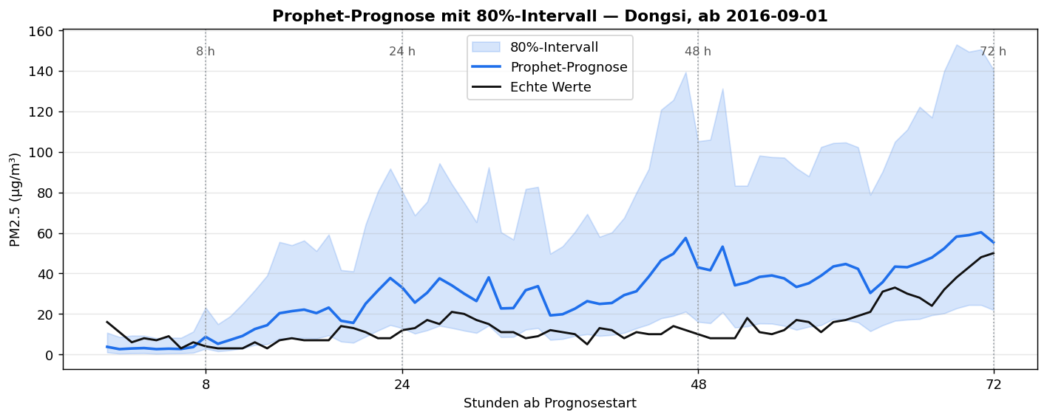
Unsicherheit quantifizieren
Challenge-Schwerpunkt · Uncertainty Quantification
Prophet liefert Vorhersage­intervalle (80 % / 95 %) automatisch
Band wird mit dem Horizont breiter – mehr Unsicherheit weiter voraus
Chronos-2 liefert ebenfalls Quantile
Qualität = Kalibrierung: Coverage über viele Fenster prüfen
Für die Entscheidung zählt nicht nur der Punkt, sondern das Risiko

Slide 8
Einordnung gegen das Referenzpaper
CRISP-DM 5 · Blueprint, keine vollständige Reproduktion
Unser TFT
Zhang et al. (Paper)
10,4
16,75
≈ 38 %
niedrigerer MAE
µg/m³ MAE
µg/m³ MAE
Referenzpaper: Zhang et al. (2022), CNN-BiLSTM/CBAM – als Blueprint für Methode, Benchmark & Datensatz.
Vorsicht: Paper berichtet nur einzelne Stationen (hier Wanliu); Auswertungssetups nicht 1:1 identisch → als Orientierung, nicht als exakter Vergleich.

